Slide 1
ГЕОАНАЛИТИКА · SPATIAL OPTIMIZATION · H3
Оптимизация размещения сети ПВЗ Ozon в Красноярске
Цель проекта: Применить геоаналитические методы для анализа существующей сети ПВЗ Ozon и определения оптимальных мест для новых точек
КОМАНДА 3
Васильев Дмитрий · Буков Семён · Моисеев Богдан
Красноярск · 2025
Notes:
Добрый день. Мы разработали математическую геоаналитическую модель для размещения новых ПВЗ Ozon в Красноярске. За 15 минут покажем: где сеть недопокрыта, как мы это измерили и какие 5 точек предлагаем открыть с максимальным ROI. Представьтесь, команда из трёх человек.

Slide 2
НАВИГАЦИЯ
План презентации
01
Анализ текущего покрытия
02
Рекомендации по расширению
03
Методология геоанализа и оценка населения
11
Архитектура решения: двухуровневая модель
04
Гексагональная карта покрытия
12
Макро-уровень: поиск приоритетных зон
05
Слепые зоны: неохваченный спрос
13
Математика макро-уровня
06
Индекс доступности по районам
14
Микро-уровень: оценка помещений
07
Распределение гексагонов по дефициту
15
Метрики микро-уровня и ROI
08
Зоны перегрева и риск каннибализации
16
Результаты внедрения алгоритма
09
Парсинг коммерческой недвижимости
17
Граф доступности новой сети
10
Карта доступных помещений с ценами
18 · 19
Допущения, ограничения и заключение
Notes:
Презентация делится на две части. Первая — диагностика: как устроена наша модель и что она показала про текущую сеть. Вторая — рекомендации: как алгоритм выбирает зоны и конкретные адреса, и какой бизнес-результат это даёт. В конце — допущения и ссылка на GitHub.

Slide 3
РАЗДЕЛ 01
Анализ текущего покрытия
Где сосредоточен спрос, где сеть его не закрывает и насколько остро ощущается дефицит.
Notes:
Переходим к первой части — диагностике. Здесь мы отвечаем на вопрос: где именно текущая сеть ПВЗ не справляется со спросом, и как мы это измеряем количественно.

Slide 4
РАЗДЕЛ 01 · МЕТОДОЛОГИЯ
Методология геоанализа и оценка населения
Пространственная сетка — Uber H3 (res 8)
Один гексагон отражает зону 5–10-минутной пешей доступности, радиус ≈ 537 м.
Источники данных
Полигоны и этажность зданий — OpenStreetMap · население — перепись Росстата 2020 · координаты ПВЗ — внутренняя база.
ФОРМУЛА РАСЧЁТА НАСЕЛЕНИЯ
Volume_{hex}
Дазиметрическое распределение
Pop_{hex}
=
Pop_{district}
×
Отказ от равномерного «размазывания»: люди распределяются строго пропорционально жилому объёму зданий (площадь × этажность).
Volume_{district}
Volume — суммарный жилой объём зданий в гексагоне относительно объёма всего района.
Notes:
Основа модели — гексагональная сетка Uber H3 восьмого разрешения: один гексагон ≈ 5-10 минут пешком, радиус 537 метров, это естественная зона охвата ПВЗ. Население мы не размазываем равномерно, а распределяем дазиметрически — пропорционально жилому объёму зданий: площадь фундамента из OpenStreetMap умножается на этажность. Источники: OSM, перепись Росстата 2020 и внутренняя база координат ПВЗ.

Slide 5
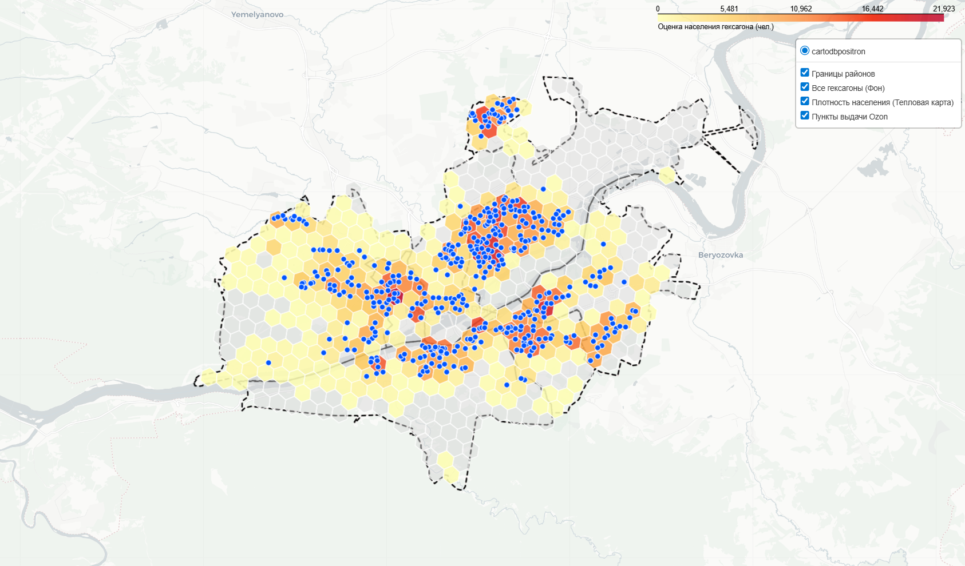
РАЗДЕЛ 01 · ТЕКУЩЕЕ ПОКРЫТИЕ
Гексагональная карта покрытия
Соты «тепла» — пики плотности населения (результат дазиметрической модели).
Синие точки — действующие ПВЗ Ozon.
ГЛАВНЫЙ ИНСАЙТ
Очевидный дисбаланс: густонаселённые кластеры, где пункты выдачи полностью отсутствуют.
Notes:
Вот результат. Красно-оранжевые соты — пики плотности населения по нашей модели, синие точки — действующие ПВЗ Ozon. Сразу виден дисбаланс: есть густонаселённые кластеры, где пунктов выдачи практически нет. Это и есть наши потенциальные слепые зоны, которые мы сейчас измерим.

Slide 6
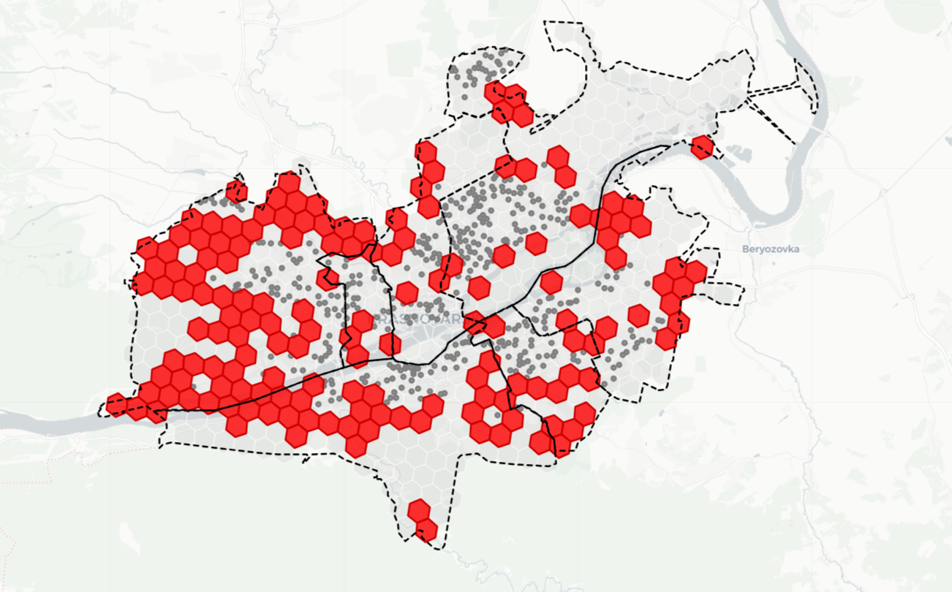
РАЗДЕЛ 01 · НЕОХВАЧЕННЫЙ СПРОС
Слепые зоны: неохваченный спрос
337
/ 483
гексагонов без ПВЗ в радиусе доступности — 69.8% сетки города.
105 484
человек суммарно проживают в этих слепых зонах .
БИЗНЕС-ЦЕЛЬ
Найти 5 приоритетных макро-зон для экспансии.
Notes:
Переводим картинку в цифры. Красным подсвечены гексагоны, где в радиусе доступности нет ни одного ПВЗ. Таких — 337 из 483, почти 70 процентов площади города. В них живёт 105 тысяч человек неохваченного спроса. Наша бизнес-цель — найти в этом массиве 5 самых приоритетных макро-зон для экспансии.

Slide 7
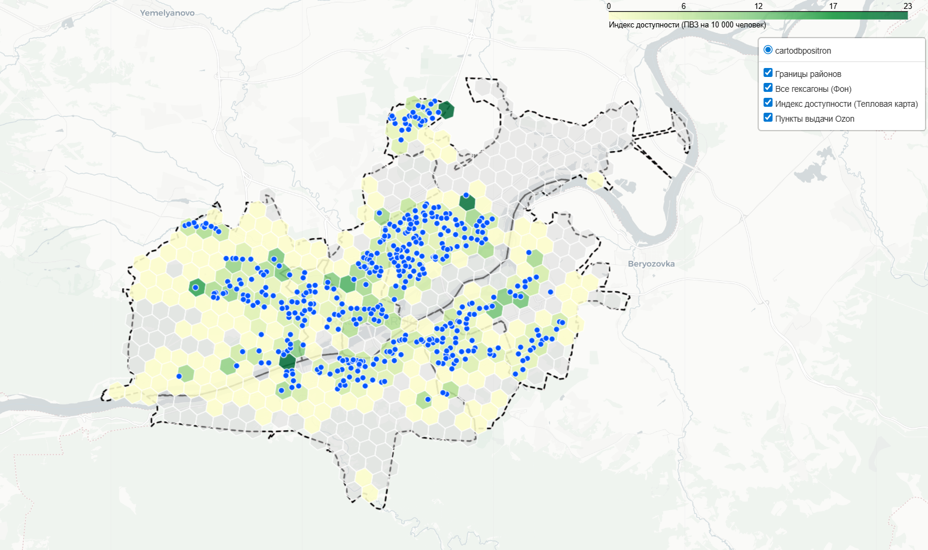
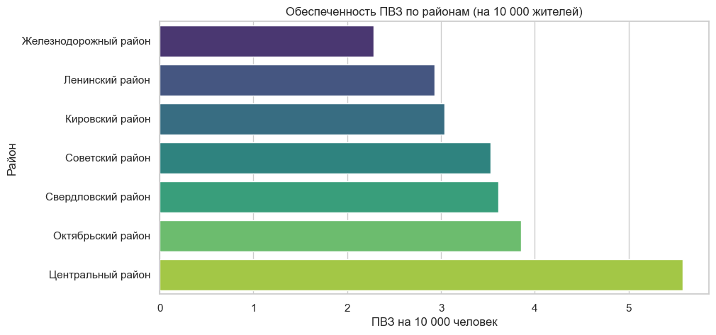
РАЗДЕЛ 01 · ИНДЕКС ДОСТУПНОСТИ
Индекс доступности по районам
Индекс = (ПВЗ / Население) × 10 000
АНТИ-ЛИДЕР
РИСК ПЕРЕГРЕВА
Железнодорожный район — наименьшее соотношение ПВЗ/10к
Центральный — >5 ПВЗ/10к, каннибализация
Notes:
Чтобы сравнивать районы, вводим индекс доступности: число ПВЗ на 10 тысяч жителей. Слева — тепловая карта индекса, справа — рейтинг районов. Анти-лидер — Железнодорожный: всего 2.3 пункта на 10 тысяч. На другом полюсе Центральный — выше 5, и это уже зона риска: избыток точек означает каннибализацию трафика между своими же ПВЗ.

Slide 8
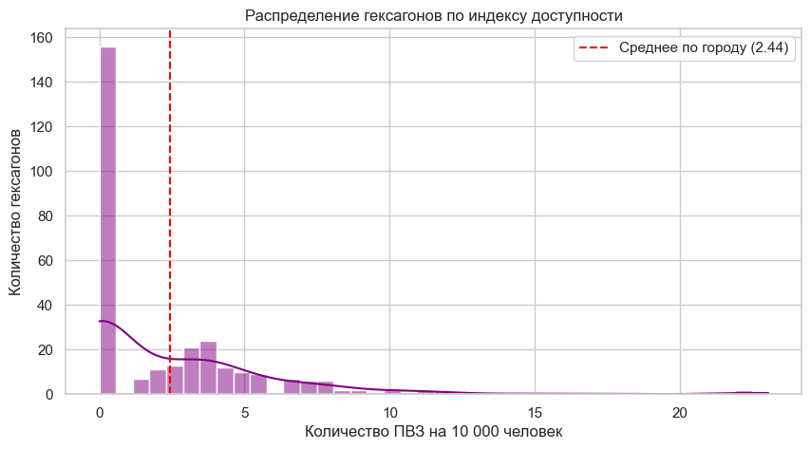
РАЗДЕЛ 01 · СТРУКТУРА ДЕФИЦИТА
Распределение гексагонов по дефициту
Левый пик — большинство гексагонов в зоне острого дефицита ПВЗ.
Красная линия — среднее по городу: 2.44 ПВЗ на 10к человек.
Правый «хвост» — единичные перегретые зоны с избытком пунктов.
Проблема — не в количестве ПВЗ, а в их географическом распределении.
Notes:
Это распределение всех гексагонов по индексу доступности. Картина асимметричная: огромный пик слева — это сотни гексагонов в зоне острого дефицита, у самого нуля. Красная линия — среднее по городу, 2.44. Справа тянется длинный тонкий хвост — единичные перегретые зоны с избытком ПВЗ. То есть проблема не в нехватке точек вообще, а в их неправильном географическом распределении.

Slide 9
РАЗДЕЛ 01 · КОНКУРЕНЦИЯ
Зоны перегрева и риск каннибализации
2.44
средний индекс обеспеченности по городу, ПВЗ / 10к чел.
> 4.88
порог перенасыщения — превышение среднего в 2 раза.
52
перенасыщенных гексагона — кандидаты на исключение из экспансии.
Notes:
Обратная сторона дефицита — перегрев. Средняя обеспеченность по городу 2.44 ПВЗ на 10 тысяч. Порогом перенасыщения мы считаем двукратное превышение — индекс выше 4.88. Таких перенасыщенных гексагонов 52: здесь новые точки не нужны, они только отъедают трафик у существующих. Алгоритм будет такие зоны исключать.

Slide 10
РАЗДЕЛ 01 · СБОР ДАННЫХ
Парсинг коммерческой недвижимости
ИСТОЧНИКИ И СТЕК
ЦИАН / Авито · Selenium · BeautifulSoup · Pandas
БИЗНЕС-ФИЛЬТРЫ
Красноярск · стрит-ритейл · аренда · 30–150 м² · 10 000–300 000 ₽/мес
ВОРОНКА ДАННЫХ
ПРЕОДОЛЕНИЕ СЛОЖНОСТЕЙ
Обход блокировок: ротация User-Agent, динамические задержки
Очистка: удаление фейков, пересчёт цены «за м²» → «за месяц»
Отсев предложений о продаже под видом аренды
1933
568
→
сырых объявлений
валидных кандидатов
Отсеяно 71% объявлений — в модель попадают только реальные помещения под аренду.
Notes:
Знать, где открывать, мало — нужно знать, что реально доступно в аренду. Мы написали собственный парсер коммерческой недвижимости на ЦИАН и Авито: Selenium, BeautifulSoup, Pandas. Бизнес-фильтры: Красноярск, стрит-ритейл в аренду, 30-150 квадратов, 10-300 тысяч в месяц. Из 1933 сырых объявлений после очистки осталось 568 валидных кандидатов. Главные сложности — обход блокировок ротацией User-Agent и чистка данных: фейки, пересчёт цены за метр в цену за месяц, отсев продаж под видом аренды.

Slide 11
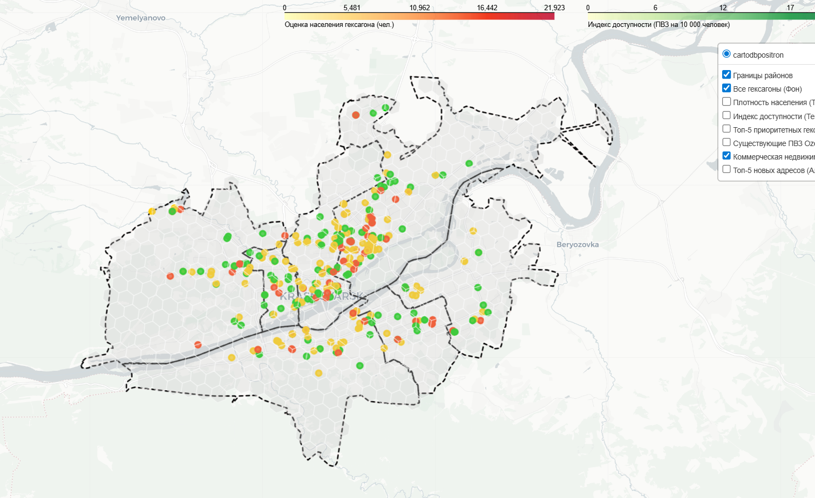
РАЗДЕЛ 01 · ПУЛ КАНДИДАТОВ
Карта доступных помещений с ценами
568
актуальных объявлений после очистки от выбросов.
ФИЛЬТРЫ
Площадь 30–150 м² · только аренда
ЦЕНОВОЙ «СВЕТОФОР»
до 50 000 ₽/мес
50 000 – 100 000 ₽/мес
от 100 000 ₽/мес
Notes:
Вот финальный пул — 568 актуальных помещений на карте, раскрашенных по «ценовому светофору»: зелёные до 50 тысяч в месяц, жёлтые до 100, красные дороже. Это и есть пространство выбора для второго уровня модели: алгоритм будет искать не абстрактную точку, а конкретный адрес с известной арендной ставкой.

Slide 12
РАЗДЕЛ 02
Рекомендации по расширению
От стратегии выбора зон — к тактике выбора конкретных помещений по максимальному ROI.
Notes:
Диагностика завершена. Вторая часть — наше решение: как именно алгоритм превращает все эти данные в конкретный список из пяти адресов, которые стоит открыть в первую очередь.

Slide 13
РАЗДЕЛ 02 · АРХИТЕКТУРА
Архитектура решения: двухуровневая модель
H3
Город — гексагональная сетка
ПРОБЛЕМА
483 гексагона, все данные на единой сетке
Искать помещение сразу по всему городу — долго, дорого и ведёт к ошибкам: можно открыть ПВЗ там, где он не нужен.
↓
МАКРО
Топ-5 приоритетных зон
много людей, нет ПВЗ
РЕШЕНИЕ — ОТ ОБЩЕГО К ЧАСТНОМУ
↓
Сначала отбираем стратегические зоны , и только затем — тактические адреса внутри них.
МИКРО
Конкретные адреса с ценой
максимум ROI
Notes:
Главная идея решения — двухуровневость, движение от общего к частному. Искать идеальное помещение сразу по всему городу долго, дорого и рискованно: можно открыть шикарный ПВЗ там, где он никому не нужен. Поэтому сначала макро-уровень — делим город на сетку и находим топ-5 болевых точек, где людей много, а Ozon нет. Затем микро-уровень — спускаемся внутрь этих пяти зон и перебираем доступную недвижимость, выбирая конкретные адреса.

Slide 14
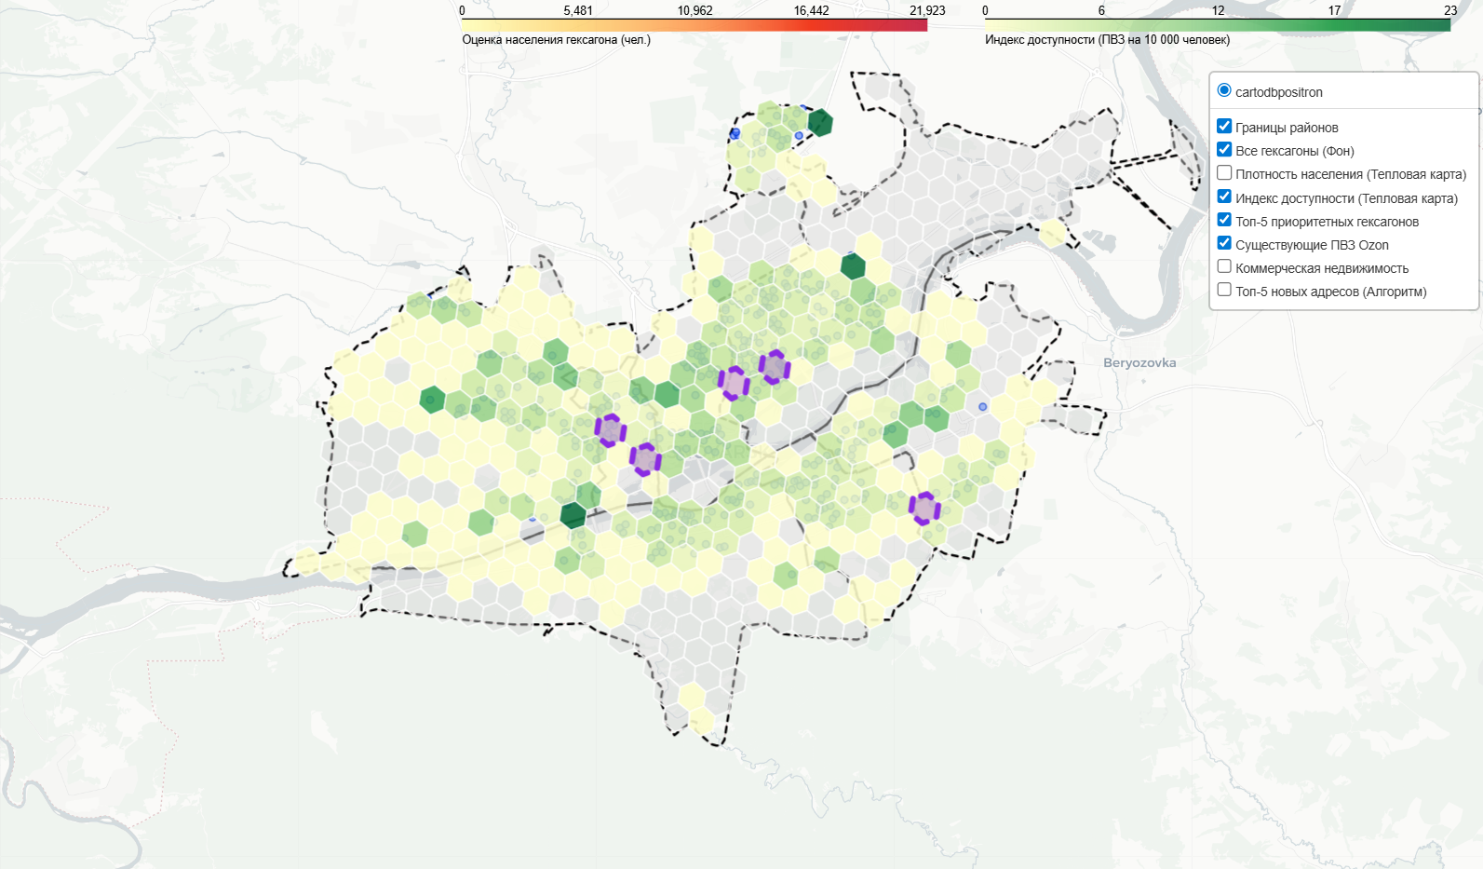
РАЗДЕЛ 02 · МАКРО-УРОВЕНЬ
Макро-уровень: поиск приоритетных зон
Логика поиска: максимум неохваченного населения; зоны без доступной аренды отсекаются сразу.
ПРОБЛЕМА КАННИБАЛИЗАЦИИ
Простой топ-5 соберётся на одной улице.
РЕШЕНИЕ — АЛГОРИТМ NMS
Выбранный гексагон блокирует соседние соты. Точки равномерно распределяются по городу.
Notes:
На макро-уровне мы ищем гексагоны с максимальным скоплением неохваченного населения и сразу отсекаем зоны, где физически нет недвижимости под аренду. Ключевая защита — от каннибализации. Если просто взять топ-5 по дефициту, они окажутся на одной густонаселённой улице. Поэтому применяем пространственный алгоритм подавления немаксимумов, NMS: как только выбран гексагон номер один, он блокирует открытие точек в соседних сотах. В результате пять зон равномерно распределены по городу — видно на карте.

Slide 15
РАЗДЕЛ 02 · МАТЕМАТИКА МАКРО-УРОВНЯ
Математика макро-уровня
f(d) = e^{−d/β}
Гравитационное затухание. Вероятность визита падает с расстоянием. d — дистанция до ближайшего ПВЗ, β — комфортный пеший радиус (500 м).
U_{i} = P_{i} × (1 − f(d_{i,min}))
Индекс неудовлетворённого спроса. Население гексагона Pᵢ × доля людей, которым сейчас далеко идти до Ozon.
S_{i} = U_{i} × Rent_{avail}
Финальный скор дефицита. Спрос домножается на бинарный фильтр наличия доступной аренды: нет помещений — нет зоны.
Notes:
Под решением — строгая математика. Первое: вероятность похода в ПВЗ падает с расстоянием, поэтому мы вводим гравитационную функцию затухания — экспоненциальный штраф, где beta это комфортный пеший радиус, 500 метров. Второе: индекс неудовлетворённого спроса U — это население гексагона, умноженное на долю людей, которым сейчас далеко идти до Ozon. И финальный скор дефицита домножается на бинарный фильтр наличия доступной аренды — если арендовать нечего, зона не рассматривается.

Slide 16
РАЗДЕЛ 02 · МИКРО-УРОВЕНЬ
Микро-уровень: оценка помещений
Буфер охвата. Вокруг каждого адреса — пешая зона радиусом 500 м.
Старый ПВЗ
Ареальная интерполяция. Из новой зоны вычитаются участки, уже покрытые существующими ПВЗ.
Засчитываем только уникальных клиентов из бывших слепых зон, а не пересекающийся трафик.
Новый ПВЗ
Заштрихована только уникальная зона охвата
Notes:
Теперь мы внутри приоритетного гексагона, и у нас есть, скажем, десяток помещений. Как выбрать лучшее? Вокруг каждого адреса рисуем пешую зону охвата — буфер 500 метров. Но считаем честно: применяем ареальную интерполяцию. Алгоритм не суммирует всех людей подряд, а вычитает участки, которые уже покрыты существующими ПВЗ. Мы засчитываем только новую кровь — уникальных клиентов, которые раньше жили в слепых зонах. На схеме: заштрихована только та часть зелёного круга, что не пересекается с синим.

Slide 17
РАЗДЕЛ 02 · МЕТРИКИ И ROI
Метрики микро-уровня и ROI
ОЦЕНКА ЭФФЕКТИВНОСТИ ИНВЕСТИЦИЙ
МАРЖИНАЛЬНЫЙ ОХВАТ · MCI
MCI_{j} × LTV
Количество новых уникальных клиентов для адреса j.
ROI_{j}
=
Rent_{j}
Алгоритм сортирует все адреса по ROI и выдаёт 1 победителя для каждой из 5 макро-зон.
LTV — ожидаемая выручка с клиента · Rentⱼ — стоимость аренды помещения.
Notes:
Финальный шаг — связать пространственную аналитику с экономикой. Маржинальный охват MCI — это число новых уникальных клиентов с предыдущего шага. Дальше считаем ROI для каждого адреса: маржинальный охват, умноженный на LTV — ожидаемую выручку с клиента, делённый на стоимость аренды. Алгоритм не выберет помещение, которое даёт на 5% больше охвата, но стоит втрое дороже. Все адреса сортируются по ROI, и для каждой из пяти макро-зон выдаётся один абсолютный победитель.

Slide 18
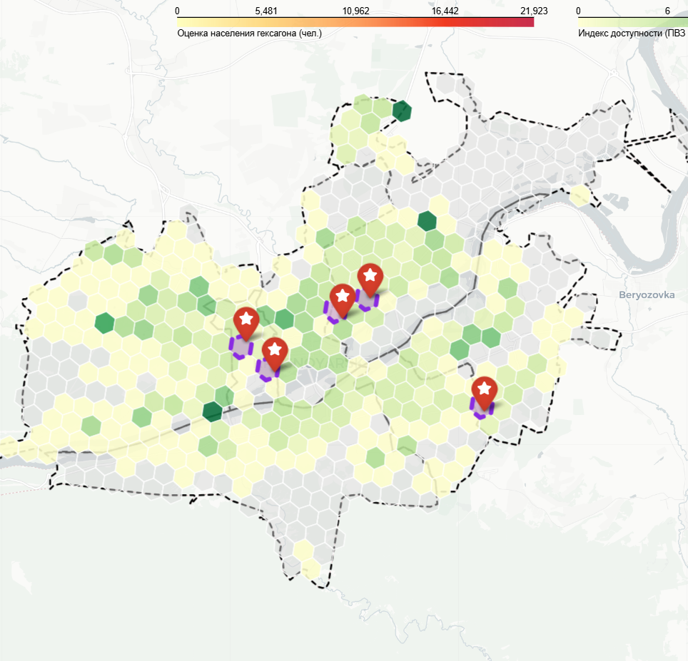
РАЗДЕЛ 02 · РЕЗУЛЬТАТЫ
Результаты внедрения алгоритма
Прирост уникальной аудитории
+6 183
203 664
32.94 ₽
аренда новых точек, ₽/мес
стоимость привлечения клиента (CAC)
48.13%
→ 47.61%
−0.52 п.п.
слепые зоны: до → после
сокращение слепых зон первой волной
Notes:
Главный слайд защиты — результат. Алгоритм выдал пять адресов, отмеченных звёздами на карте. Совокупно они дают плюс 6 183 уникальных клиента при бюджете аренды 203 тысячи в месяц. Это значит стоимость привлечения клиента всего 33 рубля — крайне низкий CAC для офлайн-канала. Доля непокрытого населения снижается с 48.13 до 47.61 процента — половина процентного пункта всего пятью точками, и это только первая волна экспансии.

Slide 19
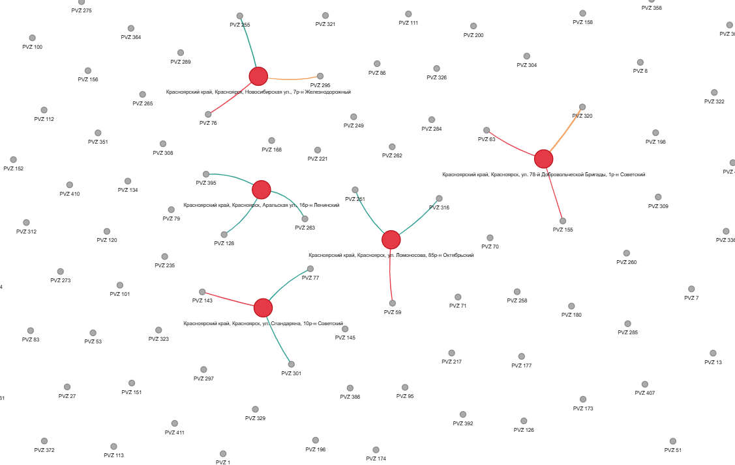
РАЗДЕЛ 02 · ПРОВЕРКА РЕШЕНИЯ
Граф доступности новой сети
196 м
94 м
среднее до ПВЗ
минимум до сети
462 м
4 / 5
максимум
в радиусе 500 м
ЗАЩИТА ОТ КАННИБАЛИЗАЦИИ
Нет критически коротких рёбер — трафик новых точек уникален.
Notes:
Проверка качества решения — пространственный граф новой сети. Он визуализирует реальные расстояния между текущими и новыми пунктами. Среднее расстояние до ближайшего ПВЗ — 196 метров, минимальное 94, максимальное 462; четыре из пяти точек попадают в радиус 500 метров. Главное: в графе нет критически коротких рёбер с пересекающимися зонами охвата. Это математически подтверждает — новые ПВЗ генерируют уникальный, а не конкурирующий трафик.

Slide 20
РАЗДЕЛ 02 · ЧЕСТНОСТЬ МОДЕЛИ
Допущения и ограничения модели
01 · ПРОСТРАНСТВЕННЫЕ ФАКТОРЫ
02 · ПОВЕДЕНЧЕСКИЕ ФАКТОРЫ
Расстояния — по геометрии буферов охвата, а не по реальному дорожному графу и пешеходной сети.
Модель предполагает выбор ближайшего ПВЗ; бренд, привычка и сервис не учитываются.
03 · ЭКОНОМИКА И ОПЕРАЦИИ
04 · ДЕМОГРАФИЧЕСКИЙ ЛАГ
LTV и арендные ставки — оценочные; операционные расходы и логистика вынесены за скобки.
Перепись 2020 не отражает новостройки последних лет — данные требуют актуализации.
Notes:
Будем честны перед жюри — у модели есть допущения, и мы их осознаём. Первое, пространственное: расстояния считаем по геометрии буферов, а не по реальному дорожному графу. Второе, поведенческое: предполагаем, что клиент идёт в ближайший ПВЗ, хотя в жизни влияют бренд и привычка. Третье, экономическое: LTV и арендные ставки — оценочные, операционные расходы вынесены за скобки. Четвёртое, демографический лаг: перепись 2020 года не учитывает новостройки последних лет. Всё это — направления для развития модели.

Slide 21
ЗАКЛЮЧЕНИЕ
Спасибо за внимание!
Воспроизводимая модель геоаналитики: от зон дефицита спроса — к адресам с максимальным ROI. Код проекта открыт.
GITHUB
github.com/s1r24/Optimization-of-Ozon-pick-up-points-in-Krasnoyarsk
Notes:
Спасибо за внимание. Резюме: мы построили воспроизводимую двухуровневую модель, которая на реальных данных Красноярска находит зоны дефицита и конкретные адреса с максимальным ROI. Весь код открыт на GitHub. Готовы ответить на вопросы.

